Slide 1
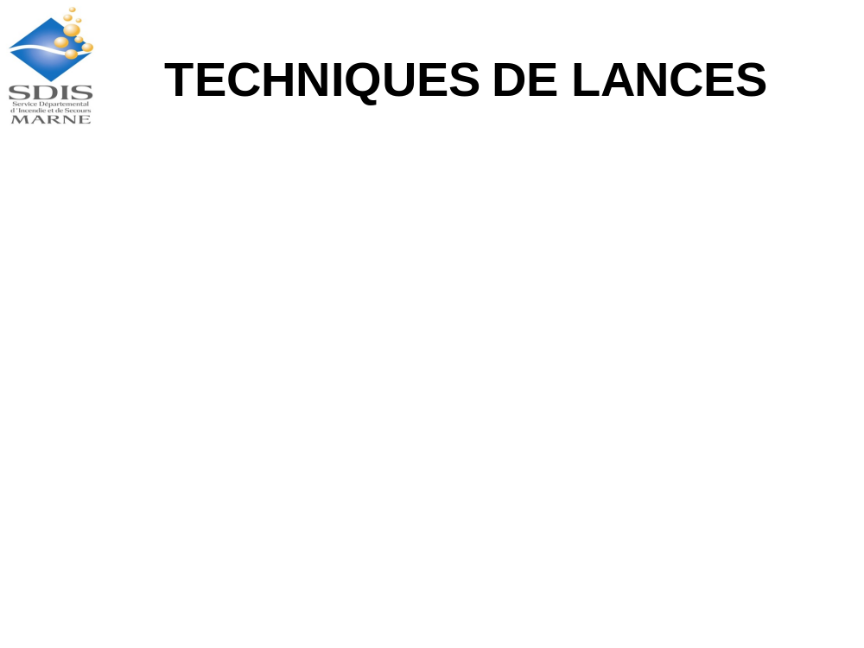

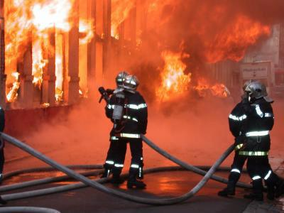

Slide 2

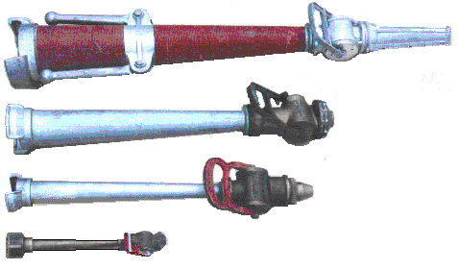
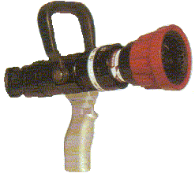
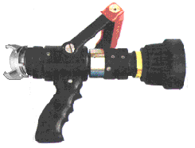
LES LANCES A MAINS

Slide 3
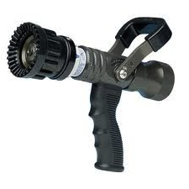
LES LANCES A EAU
Montées à l'extrémité des tuyaux, elles servent à former et à diriger le jet.
Elles sont de 2 sortes:
-Lances Traditionnelles: (Ancien modèle.) (Lance à débit fixe et jet réglables)
-Lance à Débit Multiple et Variable : ( L.D.V.) (Lance à débit et jet réglables)

Slide 4
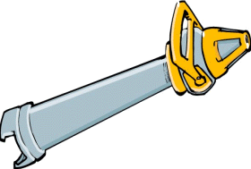
Les lances traditionnelles
LES LANCES A EAU
Elles sont composées:
-d'un fût tronconique et d'une poignée de manœuvre.
-L'orifice de sortie est circulaire et permet de projeter l'eau sous forme de jet bâton ou diffusé.
Robinet d’ouverture/fermeture
Ajutage avec orifice
Demi-Raccord
Fût Tronconique
Nota: Sur le fût tronconique, on peut retrouver une rousture.

Slide 5




Les lances traditionnelles
LES LANCES A EAU
Elles sont appelées:
-Lance du dévidoir tournant (LDT) de 20 - orifice 7 mm.
-Petite lance de 40 - orifice 14 mm.
-Grosse lance de 65 - orifice 18 mm.
-Lance à grande puissance 100 - orifice 25 mm.

Slide 6
Les lances à débit variables
LES LANCES A EAU
-Elles permettent de former et de diriger un jet d’eau sur un foyer d’incendie tout en permettant au porte lance de faire varier sa forme et de régler son débit.
-Elles ont l’avantage de permettre au porte lance d’utiliser la quantité d’eau adapté à l’intensité du foyer.

Slide 7
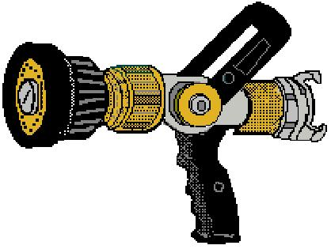
Les lances à débit variables
LES LANCES A EAU
Levier d’ouverture
et de fermeture
Elles sont en forme de pistolet avec :
Bague de réglage de débit
Système de formation des jets
Poignée de maintien
Demi Raccord

Slide 8
Les lances à débit variables
LES LANCES A EAU
Ils en existe 2 sortes:
-LDMRS: Lance à Diffuseur Mixte Réglable Stabilisé
-LDMR: Lance à Diffuseur Mixte Réglable
LDMR
LDMRS

Slide 9
Tableau des caractéristiques
LES LANCES A EAU
Lances | Diamètre des tuyaux | Débit en L/min | Pression des Lances | Diamètre du raccord | Orifice
LDT | 22 | 58 | 3,5 bars | 20 | 7
PL | 45 | 250 | 3,5 bars | 40 | 14
GL | 70 | 500 | 5,7 bars | 65 | 18
LGP | 110 | 1000 | 6 bars | 100 | 25
LDV 250 | 45 | 250 | 7 bars | 40 | /
LDV 500 | 45 | 500 | 7 bars | 40 | /
LDV 500 | 70 | 500 | 7 bars | 65 | /
LDV 500 | 70 | 1000 | 7 bars | 65 | /

Slide 10
Les différents jets
LES LANCES A EAU
L'utilisation des lances se fait sous forme de différents jets:
Les jets doivent permettre:
-D’atteindre un foyer par une portée efficace.
-D’absorber de la chaleur par une répartition de l’eau.
-De protéger un binôme ou une structure par la création d’un écran d’eau
Les différents jets pouvant être utilisés par le porte lance sont:
-Le jet droit
-Les jets diffusés

Slide 11
Le jet droit
LES LANCES A EAU
Caractéristiques principales du jet droit
-Grande portée
-Bonne pénétration
-Faible surface de contact
-Mauvais refroidissement
Utilisations préconisées
-Attaque à l’air libre
-Attaque à distance (ex.: risque d’effondrement de structure, feu de véhicule, attaque sur matériel élévateur aérien)
-Nécessité d’un effet mécanique ou pénétrant dans une masse de combustible
-Extinction d’une grande surface en feu
-Écran d’eau de grande portée
-Vent fort

Slide 12
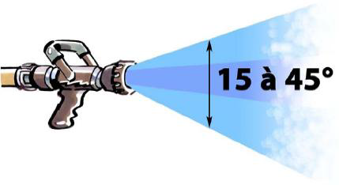
Le jet diffusé d’attaque
LES LANCES A EAU
Caractéristiques principales du jet diffusé d’attaque
-Portée moyenne
-Bonne pénétration
-Grande surface de contact
-Bon refroidissement
Utilisations préconisées
- Attaque en volume clos ou semi-ouvert
-Attaque massive
-Feux virulents
-Test du plafond
-Inertage des fumées
-Inertage par création de vapeur d’eau
-Attaque de certaines nappes d’hydrocarbures en feu

Slide 13
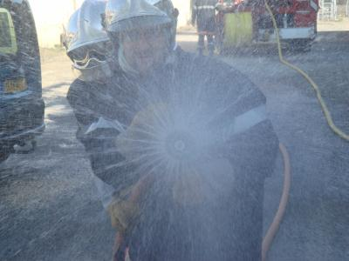
Le jet diffusé de protection
LES LANCES A EAU
Caractéristiques principales du jet diffusé de protection
-Portée faible
-Aucune pénétration
-Très grande surface de contact
-Très bon refroidissement
Utilisations préconisées
-Écran de protection thermique sous la forme d’un rideau d’eau ;
-Protection du binôme en cas de survenue soudaine d’un fort dégagement de chaleur, d’un E.G.E etc…..

Slide 14
Les Lances Spéciales
LES LANCES A EAU
GÉNÉRALITÉS:
-Lors d’incendie à caractère industriel il est nécessaire d’utiliser d’important moyens hydraulique , faisant appel à de beaucoup d’eau, et doivent de plus permettre au personnel de travailler à distance et en toute sécurité.
-Pour cela il faut utiliser des lances canons sur trépieds ou remorquables , qui seront alimentés par plusieurs établissements de 70 ou 110 mm. suivant les modèles.

Slide 15
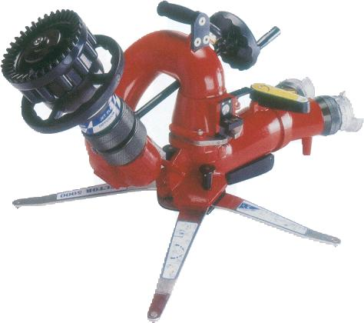
Les Lances Spéciales
LES LANCES A EAU
2 Entrées
de 100 mm.
Exemple de Lance Canon

Slide 16
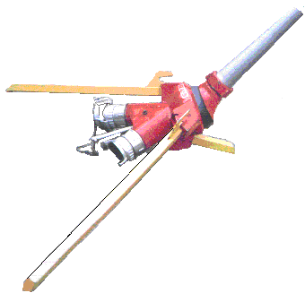
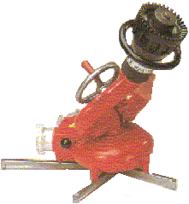
Les Lances Spéciales
2 Entrées
de 70 mm
Exemple de Lance sur Trépieds

Slide 17
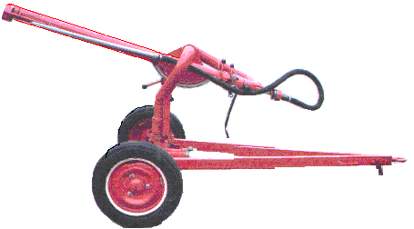
Les Lances Spéciales
LES LANCES A EAU
1 Entrée de 100 mm
Lance Canon Mousse

Slide 18
FIN

